Slide 1
みんなの居場所PJ
凸
×
凹
〜それぞれの得意で持続可能な学校〜
凸
ちゃんぷるう〜
Notes:
こんにちは。みんなの居場所PJ。それぞれの得意で持続可能な学校。チームチャンプル〜の発表を始めます。よろしくお願いします。

Slide 2
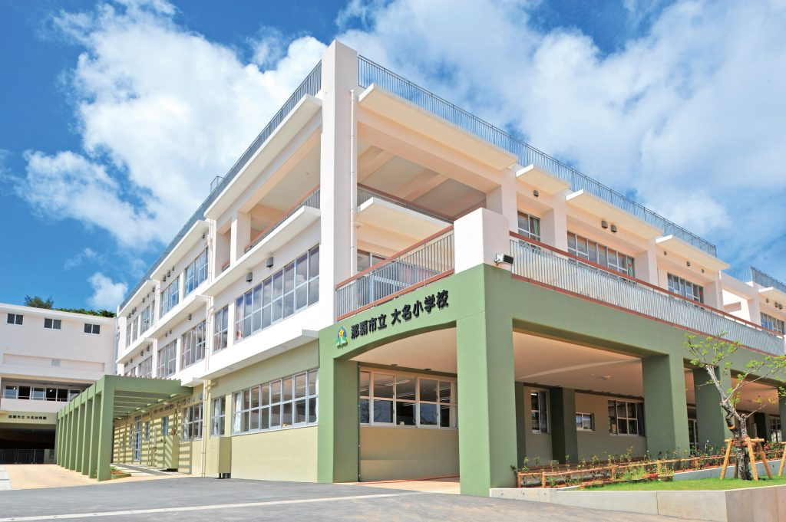
色んな価値観を認め合える社会に
学校は初めに所属する小さな社会
多様性の時代 みんな違ってみんないい
Notes:
子どもにとって学校は初めに所属する小さな社会。色んな価値観を認め合う社会の入り口です。
多様性の時代・・・
みんな違ってみんないい。と言うスローガンが色んな小学校で目にしますが・・・

Slide 3
現実・・・
格差社会
増える
特別支援学級
安全の確保
子どもの人権
学級運営
バランス
学校運営
業務量
知的
難聴 言語
令和
医療ケア
ADHD
補助員不足
やりがい
学習障害
ライフワーク
個性
発達障害
IT
情緒
人手不足
長時間勤務
貧困
保護者
レジリエンス
人生
不登校
支援
研修
多様性
対話
いじめ
外国人
学力向上
インクルーシブ教育
親への対応
地域との連携
可能性を引き出す
個別の対応
Notes:
現実は
・・・・・
と言うようにたくさんの課題が散在しており疲弊しています。

Slide 4
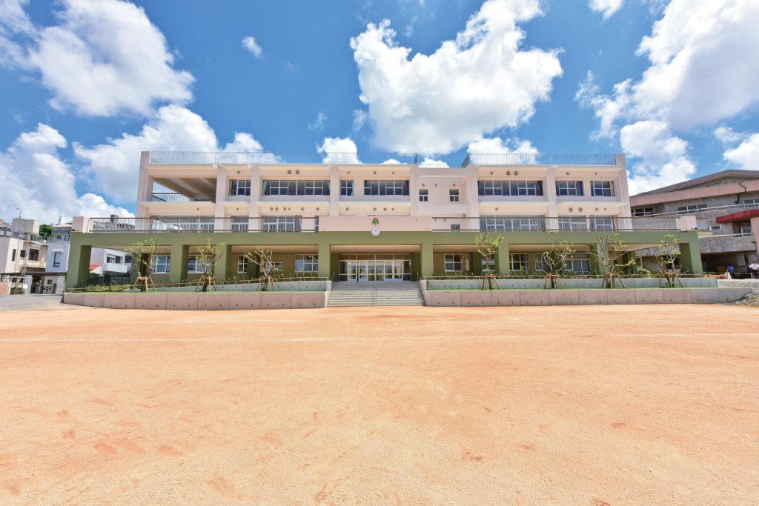
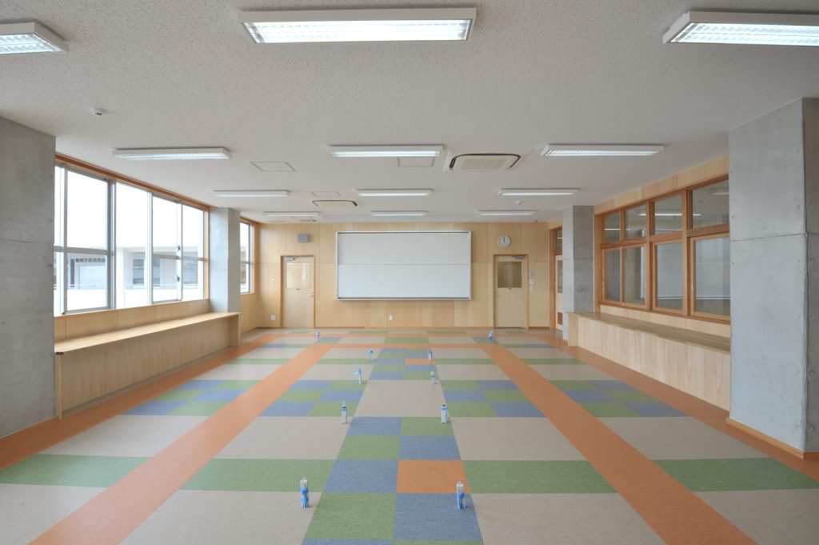
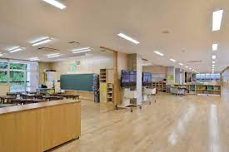
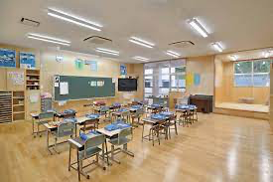
協働 する学校
凸
凸
教育
多様な他者と協働
お互いの価値観を尊重
多様な社会的な変化を乗り越える
持続可能な学校
福祉
児童デイ
シ
ェ
ア
授業中
Notes:
そこで、解決する策として「福祉のプロと教育のプロが協働する学校」を提案します。
多様な他者が・・・・・持続可能な学校。です。
イメージとして学校の空き教室に「児童デイサービス」を併設します。放課後、個別の課題に取り組んだり、自分と向き合ったりゆったりしたりして過ごします。
日中は、デイのスタッフが教室にでむき、個別でサポートが必要な子供達についてそれぞれの学習スタイルにあった声かけをします。その内容を先生と連携してここにあった学びの保障をしていけます。

Slide 5
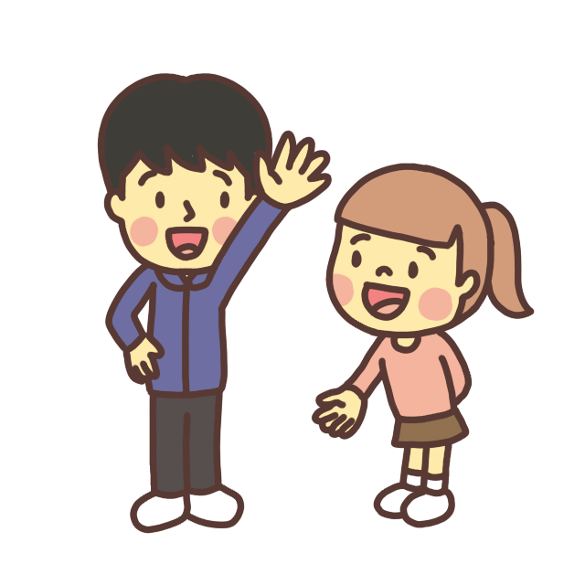
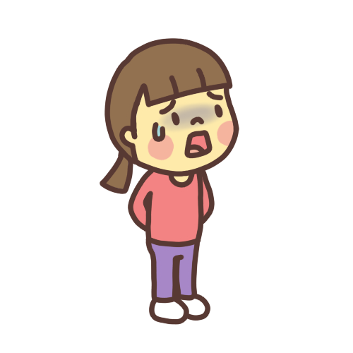
自分の凸凹を知ること
「助けて」が
言える仲間づくり
できないことを知ることで相手を頼ることができる
凸
凹
凹
一人で頑張らない
Notes:
こどもが多様化しているからこそ大事にしたいことは、こども自身が自分の凸凹を知って、誰かにお願いできるようにすることが、結果持続可能な支援につながっていきます。一人でがんばらないでいい。助けてと言える空間、仲間を作っていく。
これこそが自然な形での共生であり、誰も取りのこされない持続可能な取り組みになすっていきます。

Slide 6
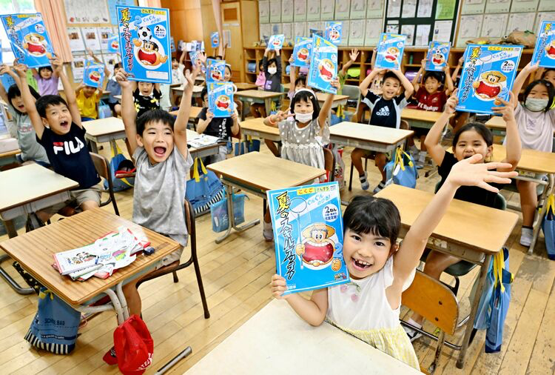
働く大人
子ども
未 来
Notes:
教育・福祉のプロが協働して学校運営をすることで→得意な分野で生き生きと働く大人増える→
子供たちとの関わりが増え、子どもたちが安心して学ぶことができ、子どもの可能性広がる→お互いの多様性を認め合える社会に近づきます。

Slide 7
ちゃんぷるう〜
①誰も取り残さない
②みんなが特別・主役
③自然な共生
④持続可能な学校
凹
凹
凸
凸
凹
凸
凸
凹
凸
凹
Notes:
チャンプルー（沖縄の言葉でごちゃまぜ）。私たちは、１２３４を目指して・・・

Slide 8
小学校×児童デイ
8月OPEN モデル事業としてスタート
小学校×児童デイ
＠那覇市立大名小学校
Notes:
那覇市の大名小がこうで、小学校と児童デイの協働する学校をも8月オープンを目指して準備を進めています。
ごちゃまぜな学校。応援よろしくお願いします。
ご清聴ありがとうございます。

